Slide 1
JARDIN ESTILO FRANCES
Selección de textos y fotografías por
JOSE ELIAS BONELLS

Slide 2
EL JARDIN FRANCES
El jardín francés formal, también llamado jardín a la francesa, es un estilo de jardín basado en la simetría y el principio de imponer orden sobre la naturaleza.
Alcanzó su apogeo en el siglo XVII con la creación de los jardines de Versalles , diseñados para Louis XIV por el arquitecto paisajista André Le Nôtre .
El estilo fue copiado ampliamente por otras cortes de Europa.

Slide 3
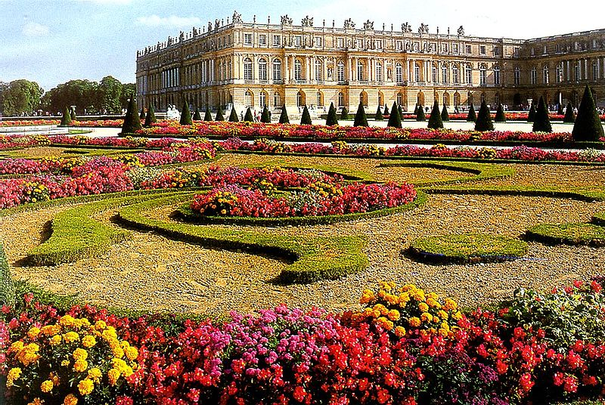
Notes:
Versailles

Slide 4
Historia del Jardín a la francesa
La influencia del Renacimiento
El jardín a la francesa evolucionó a partir del Renacimiento francés jardín , un estilo que se inspira en el Renacimiento italiano de los jardines a principios del siglo XVI.
El jardín renacentista italiano, representado por el jardín de Boboli en Florencia y la Villa Medici en Fiesole , se caracterizó por las camas de siembra, o parterres , creado en formas geométricas, y se presentaban en patrones simétricos, el uso de fuentes y cascadas para animar el jardín; escaleras y rampas para unir a los diferentes niveles del jardín, grutas , laberintos y estatuas sobre temas mitológicos.

Slide 5
Los jardines fueron diseñados para representar la armonía y el orden, los ideales del Renacimiento, y recordar las virtudes de la antigua Roma.
Después de su campaña en Italia en 1495, donde vio a los jardines y castillos de Nápoles, el rey Carlos VIII trajo artesanos y diseñadores italianos de jardines, como Pacello da Mercogliano , desde Nápoles y ordenó la construcción de jardines de estilo italiano en su residencia en la Château d'Amboise .
Su sucesor, Enrique II , quien también había viajado a Italia y había conocido a Leonardo da Vinci , creó un jardín italiano cercano al castillo de Blois .

Slide 6
A partir de 1528, el rey Francisco I de Francia ha creado nuevos jardines en el castillo de Fontainebleau ,con fuentes destacadas, parterres, un bosque de pinos traídos de Provence y la primera gruta artificial en Francia.
El Château de Chenonceau tenía dos jardines en el nuevo estilo, una creado por Diane de Poitiers en 1551, y un segundo por Catalina de 'Medici en 1560.
En 1536 el arquitecto Philibert de l'Orme , a su regreso de Roma, creó los jardines del Château d'Anet siguiendo las normas italianas de la proporción. La armonía cuidadosamente preparada de Anet, con sus parterres y las superficies de agua integradas con secciones de zonas verdes, se convirtió en uno de los ejemplos más tempranos e influyentes del jardín clásico francés.

Slide 7
Mientras que los jardines del Renacimiento francés eran muy diferentes en su esencia y apariencia que los de la Edad Media, que todavía no se habían integrado en la arquitectura de los castillos, y fueron encerrados por lo general por las paredes. Las diferentes partes de los jardines no estaban unidos armoniosamente juntos, y fueron colocados a menudo en sitios difíciles elegidos para terreno fácil de defender, más que por la belleza.
Todo esto iba a cambiar a mediados del siglo XVII con el desarrollo de un jardín verdadero a la francesa.

Slide 8
Vaux-le-Vicomte
El primer jardín a la francesa importante fue el Chateau de Vaux-le-Vicomte , creado por Nicolas Fouquet , superintendente de Finanzas de Luis XIV, a partir de 1656.
Fouquet comisionado Louis Le Vau para diseñar el castillo, Charles Le Brun para diseñar estatuas para el jardín, y André Le Nôtre para crear los jardines.
Por primera vez, el jardín y el castillo se integraron perfectamente.
Un gran perspectiva de 1500 metros se extendía desde el pie del castillo a la estatua del Hércules de Farnesio, y el espacio se llenó de parterres de arbustos de hoja perenne en los patrones ornamentales, limitados con arena de colores.

Slide 9
Las calles estaban decoradas a intervalos regulares por estatuas, estanques, fuentes y topiarias cuidadosamente esculpidas.
"La simetría alcanzado en Vaux logrado un grado de perfección y unidad pocas veces igualada en el arte de los jardines clásicos.
El castillo se encuentra en el centro de esta estricta organización espacial que simboliza el poder y el éxito".

Slide 10
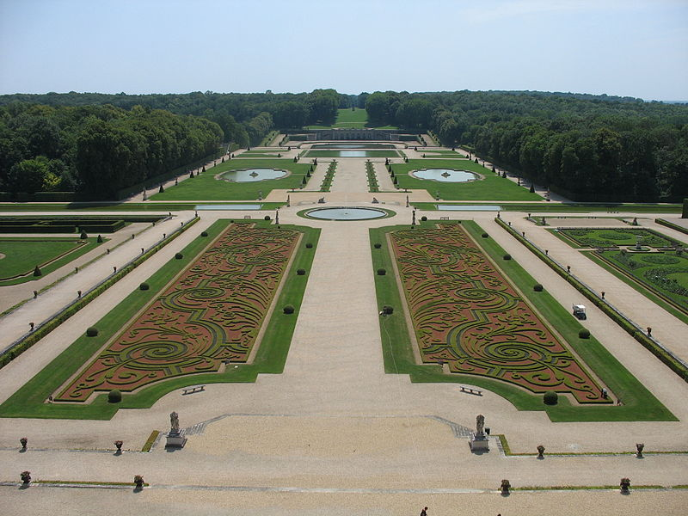
Notes:
Vaux-le-Vicomte_-_Maincy_06

Slide 11
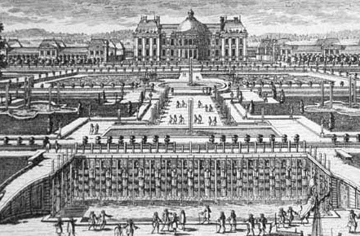
Notes:
Vaux-le-Vicomte_-_Maincy

Slide 12
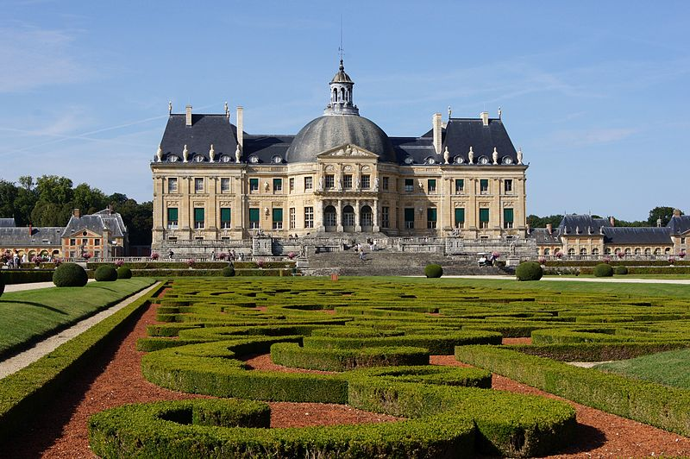
Notes:
Vaux-le-Vicomte_-_Maincy

Slide 13
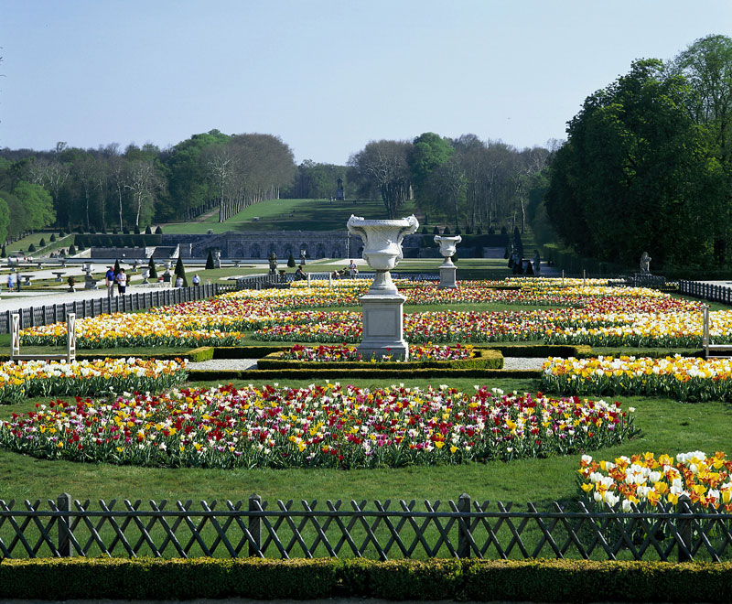
Notes:
Vaux -le Vicompte.-

Slide 14
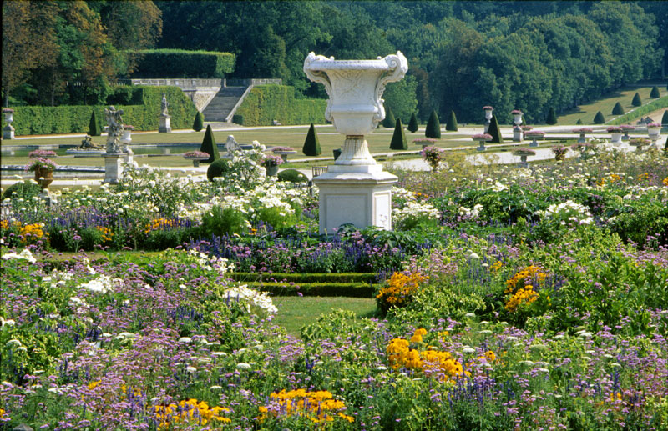
Notes:
Vaux -le Vicompte.-

Slide 15
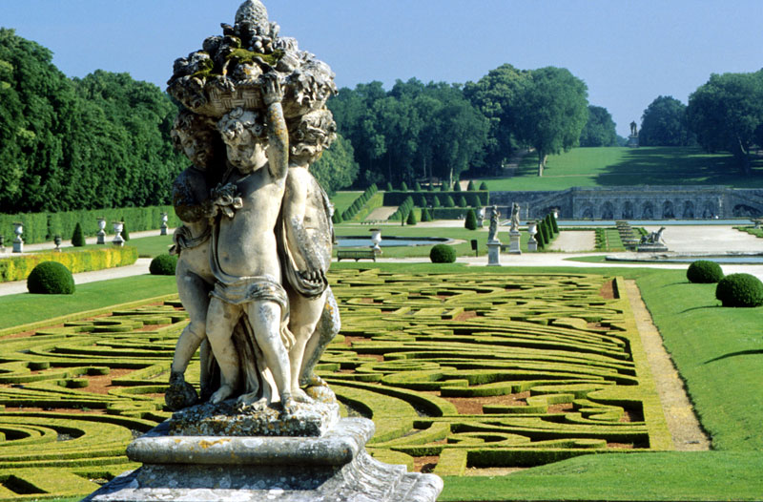
Notes:
Vaux -le Vicompte.-

Slide 16
Jardines de Versalles
Los jardines de Versalles, creado por André Le Nôtre entre 1662 y 1700, fueron el mayor logro del jardín a la francesa.
Eran los jardines más grandes en Europa - con una superficie de 15.000 hectáreas, y fueron presentados en un eje este-oeste, siguiendo el curso del sol: el sol se elevó sobre el Tribunal de Honor, encendió la Corte de Mármol, cruzó el Chateau y iluminaban el dormitorio del rey, y se fijó en la final del Gran Canal, que se refleja en los espejos de la Galería de los Espejos .

Slide 17
En contraste con las perspectivas de cola, que llegaban hasta el horizonte, el jardín estaba lleno de sorpresas - fuentes , pequeños jardines llenos de estatuas, que proveían de una escala más humana y espacios íntimos.
El símbolo central del Jardín era el sol, el emblema de Luis XIV , ilustrado por la estatua de Apolo en la fuente central del jardín.
"Los puntos de vista y perspectivas, desde y hacia el palacio.
El rey gobernaba sobre la naturaleza, recreando en el jardín no sólo su dominio de sus territorios, sino también el de sus súbditos.

Slide 18
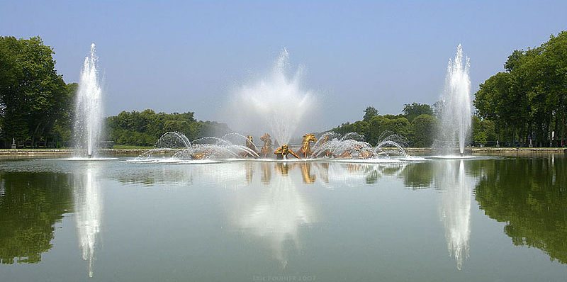
Notes:
Versailles.-BassinApollon

Slide 19
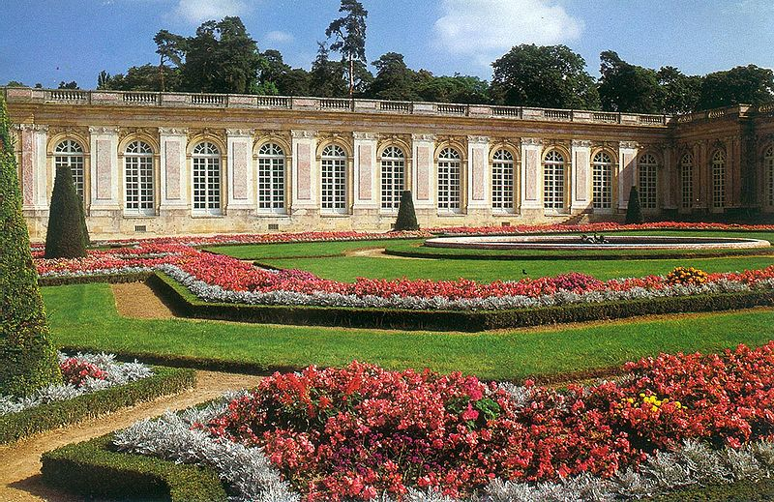
Notes:
Versailles.-Grand Trianon

Slide 20
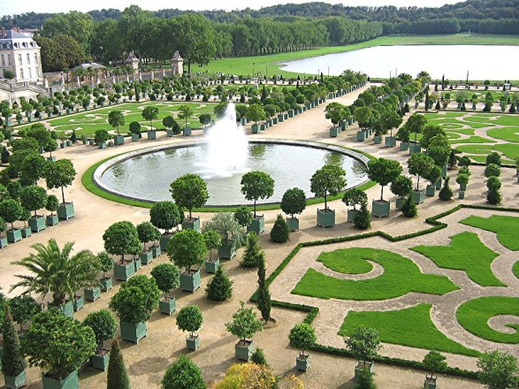
Notes:
Versailles.-Orangerie

Slide 21
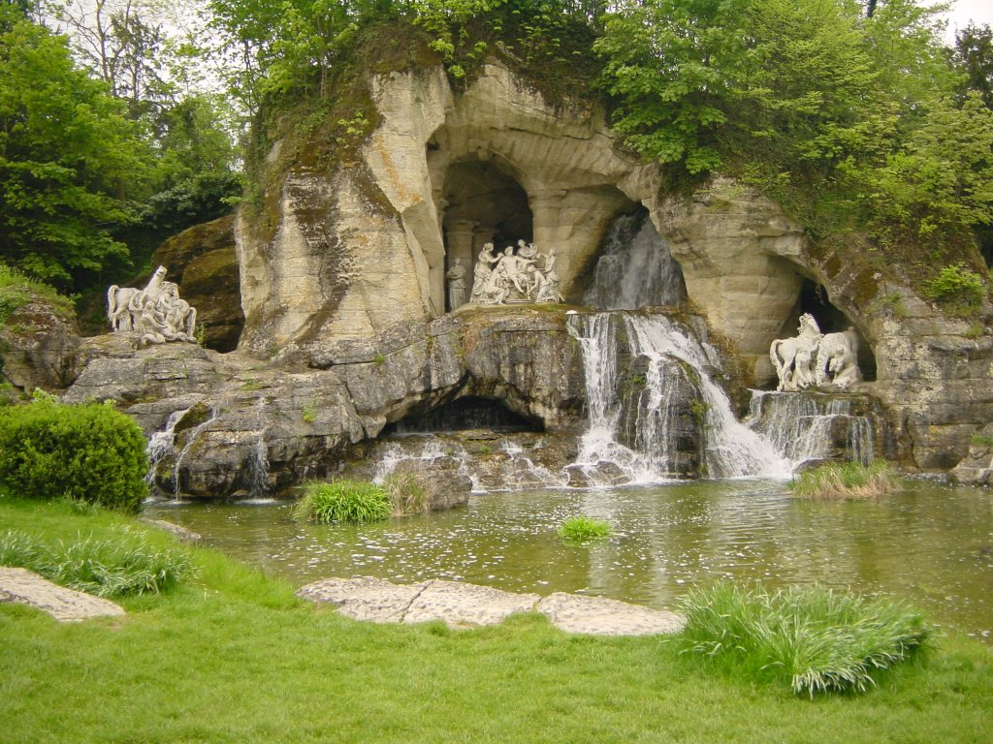
Notes:
Versalles.-Bosquet des bains d’Appolon du Chateau de Versailles

Slide 22
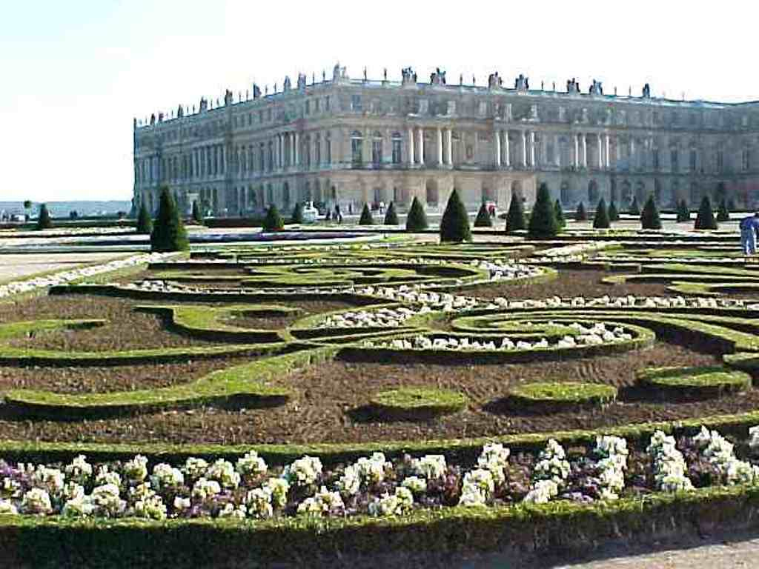
Notes:
Versalles

Slide 23
Los teóricos y los jardineros del jardín a la francesa
Jacques Boyceau , señor de la Barauderie (ca 1560-1633), el superintendente de los jardines reales bajo Luis XIII , se convirtió en el primer teórico del nuevo estilo francés .
Su libro “Traité du jardinage selon les raisons de la nature et de l'art”. Buzos “Ensemble dessins parterres, de pelouzes, ornements bosquecillos et autres” se publicó después de su muerte en 1638. Sus sesenta y un grabados de diseños para los parterres y bosquetes lo convirtieron en un libro de estilo para los jardines, que influyó en el diseño del Palais du Luxembourg , el Jardín de las Tullerías , y los jardines de Saint-Germain-en-Laye .

Slide 24
Claude Mollet (ca 1564-poco antes de 1649), fue el jardinero jefe de los tres Reyes francés Enrique IV , Luis XIII y el joven Luis XIV . Su padre era jardinero en el château d'Anet , donde se introdujo la jardinería italiana oficial a Francia y donde Claude aprendiz, y su hijo André Mollet , tomaron el estilo francés a Holanda, Suecia e Inglaterra.
André Le Nôtre (1613-1700) fue la figura más importante de la historia del jardín francés .
El hijo del jardinero de Luis XIII , trabajó en los planes de Vaux-le-Vicomte , antes de convertirse en el jardinero jefe de Louis XIV entre 1645 y 1700, y el diseñador de la Jardines de Versalles , el mayor proyecto de jardín de la edad.

Slide 25
Los jardines que creó se convirtieron en los símbolos de la grandeza francesa y la racionalidad, para seleccionar el estilo de los jardines europeos hasta la llegada del parque natural inglés en el siglo XVIII.
Joseph-Antoine d'Dezallier Argenville (1680-1765) escribió “Theorie et traite de jardinage”, y estableció los principios del jardín a la francesa, e incluyó dibujos y diseños de jardines y parterres. Fue reimpreso varias veces, y fue encontrado en las bibliotecas de los aristócratas de toda Europa.

Slide 26
El Glosario del Jardín Francés
Parterre . Una cama de siembra, generalmente cuadrada o rectangular, que contiene un diseño ornamental hecho con bajas coberturas estrechamente recortadas, grava de colores, y las flores veces. Los parterres se establecieron generalmente en patrones geométricos, divididos por caminos de grava. Fueron pensados ​​vista desde arriba de una casa o una terraza.
Un parterre de gazon estaba hecho de césped con un patrón de corte y relleno con grava.
Broderie ( Bordado) Un patrón muy rizado decorativo en un parterre, creado con tejo recortado o boj o se hace cortando el modelo en un césped y llenarlo con grava de colores. .

Slide 27
Bosquet . Un pequeño grupo de árboles, generalmente una cierta distancia de la casa, diseñada como un telón de fondo ornamental
Allee. Un camino recto, a menudo llena de árboles.
Topiary . Los árboles y arbustos recortados en formas ornamentales. En los jardines franceses, fueron recortados por lo general en formas geométricas.
Patte d'Oie. ( pata de ganso). Tres o cinco caminos o Allees que se extienden hacia el exterior desde un único punto.

Slide 28
Los Principios del Jardín Francés
Jacques Boyceau de La Barauderie escribió en 1638 en su “Traité du jardinage selon les raisons de la nature et d'art” que "la razón principal de la existencia de un jardín es el placer estético que le da al espectador".
La forma del jardín francés se fijó en gran parte por la mitad del siglo XVII.
Tuvo los siguientes elementos, que se convirtieron en típicos del jardín francés formal:
Un plan geométrico usando los descubrimientos más recientes de la perspectiva y la óptica .
Una terraza con vistas al jardín, lo que permite al visitante ver de una sola vez todo el jardín.

Slide 29
A medida que el paisajista francés Olivier de Serres escribió en 1600: "Es deseable que los jardines deben ser vistos desde arriba, ya sea en las paredes, o de terrazas levantadas por encima de los parterres”.
Toda la vegetación se ve limitada y dirigida, para demostrar el dominio del hombre sobre la naturaleza.
Los árboles se plantan en líneas rectas, y se recortan con cuidado, y la parte de arriba se cortan a una altura establecida.
La residencia sirve como el punto central del jardín, y su adorno central. No se plantan árboles cerca de la casa, sino la casa se ​​distingue por parterres bajos y arbustos recortados.

Slide 30
Un eje central, o de perspectiva, perpendicular a la fachada de la casa, en el lado opuesto de la entrada principal.
El eje se extiende o bien todo el camino hasta el horizonte (Versailles) o a la pieza de estatuaria o arquitectura (Vaux-le-Vicomte).
El eje se enfrenta a cualquiera de los dos del Sur (Vaux-le-Vicomte, Meudon) o de este a oeste (las Tullerías, Clagny, Trianon, Sceaux).
El eje principal se compone de un césped o un estanque con agua, bordeado de árboles.
El eje principal está atravesado por una o varias perspectivas perpendiculares y callejones.

Slide 31
Los más elaborados parterres , o camas de siembra, en forma de cuadrados, óvalos, círculos , se colocan en un primer orden regular y geométrico a la casa, para complementar la arquitectura y para ser vista desde arriba de las salas de recepción de la casa.
Los parterres cerca de la residencia están llenos de Broderies , diseños creados con boj bajo para asemejarse a los patrones de una alfombra, y teniendo en cuenta el efecto policromado por las plantaciones de flores, o de color ladrillo, grava o arena.
A mayor distancia de la casa, las Broderies son reemplazadas por simples parterres, llenos de hierba, y que a menudo contienen fuentes o estanques de agua.

Slide 32
Más allá , las pequeñas plantaciones de árboles cuidadosamente creados , sirven de intermediario entre el jardín formal y las masas de los árboles del parque. "El lugar perfecto para dar un paseo, estos espacios presentan los callejones, estrellas, círculos, teatros, galerías de zonas verdes, espacios para las festividades".
Las masas de agua (canales, cuencas) sirven como espejos, duplicando el tamaño de la casa y de los árboles.
El jardín está animado con piezas de escultura, por lo general con temas mitológicos, que, o bien subrayan o marcan los puntos de vista o marcar las intersecciones de los ejes, y por el movimiento del agua en forma de cascadas y fuentes.

Slide 33
El jardín como arquitectura
Los diseñadores del jardín francés vieron su trabajo como una rama de la arquitectura, que se limita a ampliar el espacio del edificio con el espacio fuera de las murallas, y ordenar a la naturaleza de acuerdo a las reglas de la geometría, la óptica y la perspectiva.
Los jardines fueron diseñados como edificios, con una sucesión de salas que un visitante pueda pasar a través de seguir una ruta establecida, pasillos y vestíbulos con cámaras contiguas.
Ellos usaron el lenguaje de la arquitectura en sus planes, los espacios fueron denominados Salles, chambres y teatros de vegetación.

Slide 34
Las "paredes" estaban compuestos por setos, y las "escaleras" de agua.
En el suelo estaban el tapis, o alfombras, de la hierba, brodéries, o bordados, con las plantas y los árboles se formaron en pantallas o cortinas, a lo largo de los callejones y avenidas.
Así como los arquitectos han instalado sistemas de agua en el Chateux, trazaron complicados sistemas hidráulicos para abastecer las fuentes del jardín.
Fuentes largas y llenos de agua sustituyen a los espejos, y el agua de las fuentes a las lámparas de araña.
En el Marais du Bosquet en los jardines de Versalles, André Le Nôtre ha colocado mesas de mármol blanco y rojo para servir las comidas.

Slide 35
El agua que fluye en las cuencas y fuentes de agua se vierte en imitadas jarras y vasos de cristal. El papel dominante de la arquitectura en el jardín no cambió hasta el siglo XVIII, cuando el Jardín inglés llegó a Europa, y la inspiración para los jardines comenzaron que no provenían de la arquitectura, sino de la pintura romántica.

Slide 36
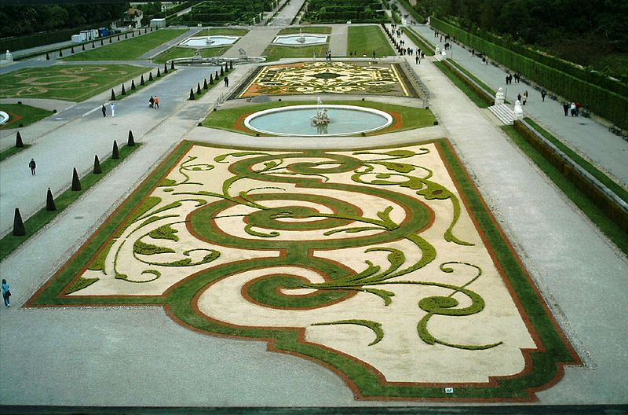
Notes:
Belvedere Palace

Slide 37
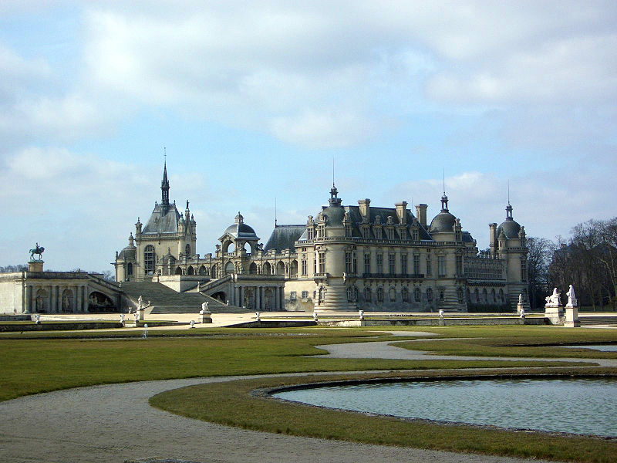
Notes:
Chateau_de_Chantilly

Slide 38
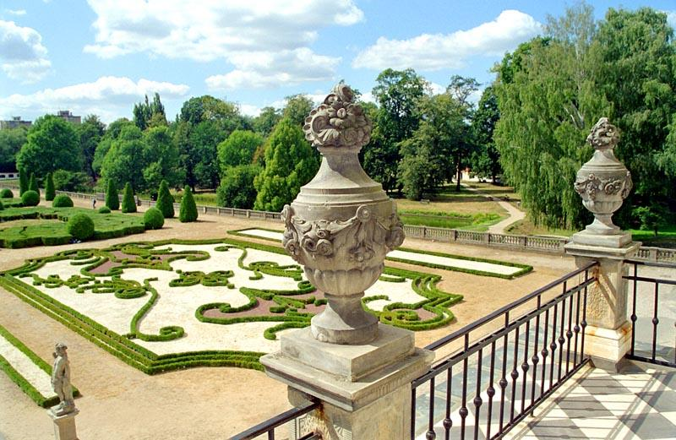
Notes:
Palace_Branickich

Slide 39
El Jardín como Teatro
El jardín a la francesa se ​​utiliza a menudo como un escenario para obras de teatro, espectáculos, conciertos y exhibiciones de fuegos artificiales .
En 1664, Louis XIV celebra un festival de seis días en los jardines, con cabalgatas, comedias, ballet, y fuegos artificiales.
Los jardines de Versalles incluyen un teatro de agua, decorado con fuentes y estatuas de la infancia de los dioses (destruidos entre 1770 y 1780).

Slide 40
Barcos de tamaño completo fueron construidos para la navegación en el Canal Grande, y el jardín tenía un salón de baile al aire libre, rodeado de árboles, un órgano de agua, un laberinto ., y una gruta .

Slide 41
Jugando con la perspectiva
Los arquitectos del jardín a la francesa no se detuvieron en la aplicación de las reglas de la geometría y perspectiva a su trabajo - en los primeros tratados publicados sobre jardines, en el siglo XVII, se dedica un capítulo al tema de cómo corregir o mejorar la perspectiva, generalmente para crear la ilusión de una mayor distancia.
Esto se hace a menudo por tener callejones que se vuelven más estrechos, o que tiene filas de árboles que convergentes, o fueron recortados de manera que se convertían gradualmente en mas corto, ya que iba más lejos del centro del jardín o de la casa.

Slide 42
Esto creó la ilusión de que la perspectiva era más larga y que el jardín era más grande de lo que realmente era.
Otro truco utilizado por los diseñadores de jardines franceses era la Ha-ha (fr: saute-de loup).
Este fue un método utilizado para ocultar las cercas que cruzaban callejones largos o perspectivas.
Un foso profundo y ancho, con paredes verticales de piedra en un lado donde se excavaba una valla cruzado una vista o una valla se colocaba en el fondo de la zanja, por lo que era invisible para el espectador.

Slide 43
En los jardines se hizo cada vez más ambicioso y elaborado a través del siglo XVII, el jardín ya no servía de decoración para el castillo; En Chantilly y de Saint-Germain , el castillo se convirtió en un elemento decorativo del jardín que era mucho más grande
.

Slide 44
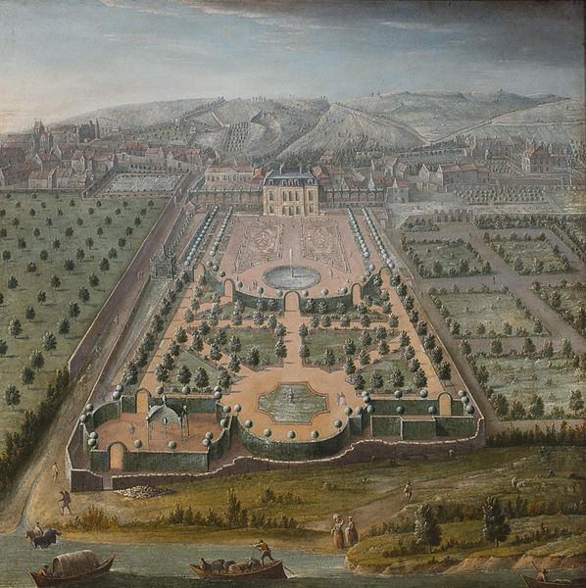
Notes:
A French garden

Slide 45
Nuevas Tecnologías del Jardín Francés
La aparición del jardín a la francesa en los siglos XVII y XVIII fue el resultado del desarrollo de varias tecnologías nuevas.
El primero fue géoplastia, la ciencia de mover grandes cantidades de tierra.
Esta ciencia tiene varios desarrollos tecnológicos.
Esta ciencia provenía de los militares, tras la introducción de los cañones y la guerra de asedio moderno, cuando fueron obligados a cavar trincheras y construir murallas y fortificaciones de tierra rápidamente.

Slide 46
Esto llevó al desarrollo de cestas para transportar la tierra en la parte posterior, carretillas, carros y carretas.
André Le Nôtre se adapto a estos métodos para construir las terrazas de nivel, y para cavar canales y cuencas a gran escala.
Un segundo desarrollo fue en hidrología, llevar agua a los jardines para el riego de las plantas y para el uso en las numerosas fuentes.
Este desarrollo no fue un éxito completo en Versalles, que estaba en una meseta, incluso con 221 bombas y un sistema de canales que traen agua desde el Sena, y la construcción en 1681 de una enorme máquina de bombeo en Marly, todavía no había suficiente presión de agua para todas las fuentes de Versalles para activarse a la vez.

Slide 47
Fontaneros se colocaron a lo largo de las rutas de los paseos del rey, y se encendían las fuentes en cada lugar justo antes de que él llegara.
Un hecho relacionado tuvo lugar en la hidroplastia, el arte y la ciencia de la formación de agua en diferentes formas, que salían de las fuentes.
La forma del agua dependía de la fuerza del agua y la forma de la boquilla.
Nuevas formas creadas a través de este arte fueron nombrados tulipe (tulipán), haga doble gerbe (la gavilla doble), Girandole (central) candélabre (candelabro), y corbeille (ramo), La Boule en l'air (Bola en el aire), y L'Evantail (el ventilador).

Slide 48
Este arte se asoció estrechamente con los fuegos artificiales de la época, que trataban de conseguir efectos similares con fuego en vez de agua.
Tanto las fuentes y los fuegos artificiales fueron acompañados a menudo por la música, y fueron diseñados para mostrar cómo la naturaleza (agua y fuego) pueden ser formados por la voluntad del hombre.
Otro acontecimiento importante fue en la horticultura , en la capacidad de aumentar las plantas de climas más cálidos en el clima del norte de Europa por su protección dentro de los edificios y llevarlos al aire libre en cubetas o macetas.

Slide 49
La primera orangerie fue construida en Francia en el siglo XVI después de la introducción del naranjo después de las guerras italianas.
La Orangerie de Versalles tiene paredes de cinco metros de espesor, con una doble pared que mantiene las temperaturas en invierno entre 5 y 8 grados centígrados.
Hoy puede albergar 1.055 árboles.

Slide 50
Los colores, las flores y los árboles del jardín a la francesa
Las flores ornamentales eran relativamente raras en los jardines franceses del siglo XVII, y había una gama limitada de colores: azul, rosa, blanco y malva.
Colores más brillantes (amarillo, rojo, naranja) no llegarían hasta alrededor de 1730, debido a los descubrimientos botánicos de todo el mundo, se abrió a Europa.
Los bulbos de tulipanes y otras flores exóticas provenían de Turquía y Holanda
Una característica importante ornamental en jardines de Versalles entre otros fue el topiario .

Slide 51
Un árbol o un arbusto tallado en formas geométricas o fantásticas, que fueron colocadas en hileras a lo largo de los ejes principales del jardín, alternando con estatuas y jarrones.
En Versalles los macizos de flores se encuentran sólo en el Gran Trianón y en parterres en el lado norte del palacio.
Las flores fueron traídas por lo general de Provence , mantenidas en envases y cambiado tres o cuatro veces al año.
En los registros de palacio de 1686 muestran que el Palacio uso 20.050 bulbos de narcisos, 23000 cyclamen y 1700 plantas de lirios.

Slide 52
La mayoría de los árboles en Versalles se tomaron de la selva, que incluye carpes , olmos , tilos y hayas árboles.
También hubo castaños árboles de Turquía y arboles de acacia árboles..
Los árboles grandes fueron desenterrados de los bosques de Compiègne y Artois y trasplantados a Versalles.
Muchos murieron en el trasplante y tuvieron que ser reemplazados regularmente.
Los árboles del parque se recortaron tanto en sentido horizontal y aplanados en la parte superior, dándoles la forma geométrica deseada.
Sólo en el siglo XVIII se les permitió crecer libremente

Slide 53
El declive del jardín a la francesa
André Le Nôtre murió en 1700, pero sus alumnos y sus ideas continuaron dominando el diseño de jardines en Francia a través del reinado de Luis XV Su sobrino Degots creó el jardín en Bagnolet ( Seine-Saint-Denis ) por Felipe II, duque de Orleans (1717) y en Champs ( Seine-et-Marne ), y otro relativo, Jean-Charles Garnier d'Isle ( fr ) , creo los jardines de Madame de Pompadour en Crécy ( Eure-et-Loire ) en 1746 y Bellevue ( Hauts-de-Seine ) en 1748-1750.
La inspiración principal para los jardines continuó siendo la arquitectura, en lugar de la naturaleza - el arquitecto Ange-Jacques Gabriel diseño elementos de los jardines de Versalles, Choisy (Val-de-Marne), y Compiègne .

Slide 54
Sin embargo, algunas variaciones en la geometría estricta del jardín a la francesa comenzaron a aparecer.
Elaborados los parterres de Broderies, con sus curvas y contra-, fueron reemplazados por parterres de césped bordeados con flores, que eran más fáciles de mantener.
Los círculos se convirtieron en óvalos, llamados “ rotules”, con calles que irradian hacia el exterior en forma de una 'x', y aparecieron formas irregulares de octágonos.
Los jardines comenzaron a seguir el paisaje natural, en lugar de mover la tierra para dar forma al terreno en terrazas artificiales.

Slide 55
A mediados del siglo XVIII, la influencia del nuevo jardín inglés creado por aristócratas británicos y terratenientes, y la popularidad del estilo chino, llevado a Francia por los sacerdotes jesuitas de la corte del Emperador de China, un estilo que rechazó simetría en favor de la naturaleza y escenas rústicas, puso fin al reinado del jardín simétrico a la francesa.
En muchos parques franceses y los estados, el jardín cercano a la casa se ​​mantuvo en el estilo tradicional de la francesa, pero el resto de los parques se transformaron en el nuevo estilo, llamado diversamente jardín a l'anglaise (el Jardín Inglés), " anglo-chinois ", exotiques, o" pittoresques ".

Slide 56
Esto marcó el fin de la era del jardín a la francesa y la llegada a Francia del jardín paisajista, que fue inspirado por la arquitectura, por la pintura, la literatura y la filosofía.

Slide 57
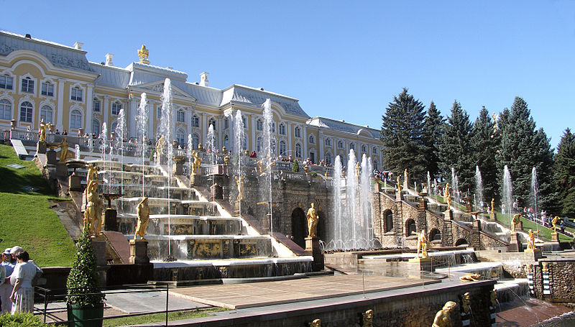
Notes:
Petterhof.-San Petersburgo.-Rusia

Slide 58
Cronología de notable jardines a la francesa
predecesores en el estilo del Renacimiento
Château d'Anet (1536)
Château de Villandry (1536, destruido en el siglo 19 y principios recreado en 1906)
Chateau de Fontainebleau (1522-1540)
Château de Chenonceau , jardines de Diana de Poitiers y Catalina de Medici (1559-1570)
jardines diseñados por André Le Nôtre
Plano del Castillo de Clagny y sus jardines Vaux-le-Vicomte (1658-1661)
Château de Versailles (1662-1700)
Château de Chantilly (1663-1684)

Slide 59
Château de Fontainebleau (1645-1685)
Château de Saint-Cloud (1664-1665)
Jardines del Palacio de las Tullerías (1664)
Gran Canal de Jardines de Versalles (1668-1669)
Château de Saint-Germain-en-Laye (1669-1673)
Parc de Sceaux (1670)
Castillo de Dampierre (1673-1783)
Grand Trianon de Versalles (1687-1688)
Château de Clagny (1674-1680)
Château de Meudon
Château de Cordes (1695)
Château de Montmirail ( fr )
Château de Pontchartrain ( fr )

Slide 60
Jardines atribuidos a André Le Nôtre
Château du Raincy
Château de Valgenceusel ( fr )
Château de Fages ( fr )
Castillo de Courances
Château de Castres
Château de Castries
Castillo de Racconigi
jardines posteriores
Château de Breteuil (1730-1784)
Versiones del siglo 21 del jardín a la francesa
Jardin de la Magalone , Marsella, jardín de Eduard André, 1891

Slide 61
Nemours Mansion and Gardens - du Pont finca, siglo 20.
Pavillon de Galon en Cucuron , creado en 2004
Jardines a la francesa fuera de Francia
Palacio de Peterhof , San Petersburgo, Rusia Peterhof Gardens, St. Petersburgo , Rusia (1714-1725)
Jardín de Verano , San Petersburgo (1712-1725)
Tsarskoe Selo Old Garden, Pushkin , Rusia (1717-1720)
Kuskovo Estate, Moscú, Rusia (1750-1780)
Blenheim Palace , Inglaterra (1705-1724)
Herrenhausen Gardens , Hanover, Alemania (1676-1680)
Racconigi Palace, Italia (1755)
Branicki Palace, Bialystok , Polonia (1737-1771)

Slide 62
Karlsaue , Kassel, Alemania (construidos hasta 1785)
Palacio de Belvedere , Viena, Austria (diseñado por Dominique Girard )
Palacio de Schönbrunn , Viena, Austria (diseñado por Jean Trehet )

Slide 63
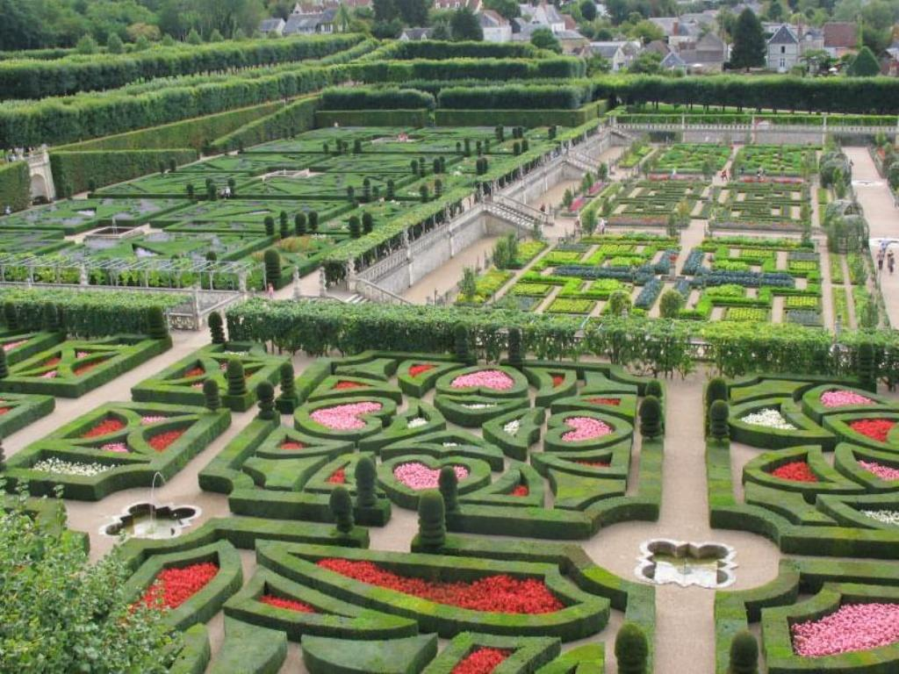
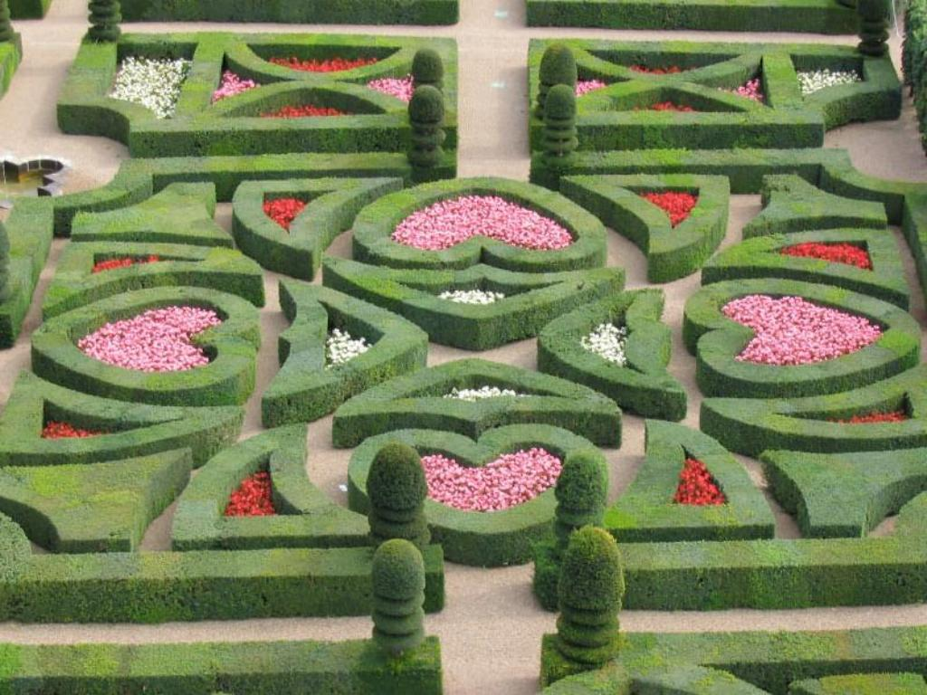
Notes:
Parc Chateau de Villandry

Slide 64
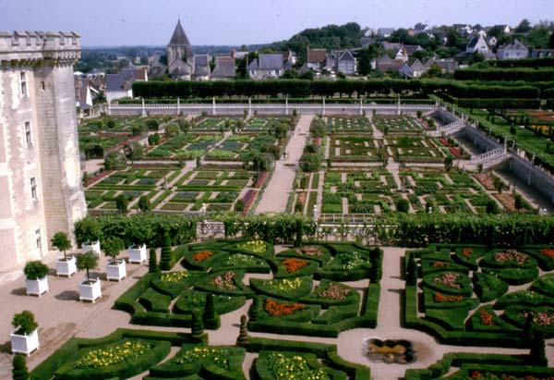
Notes:
Parc Chateau de Villandry

Slide 65




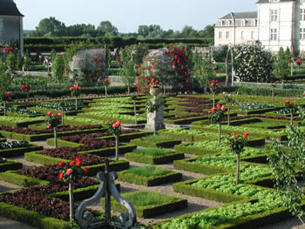
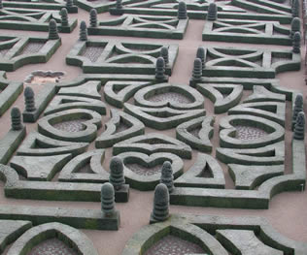
Notes:
Parc Chateau de Villandry

Slide 66
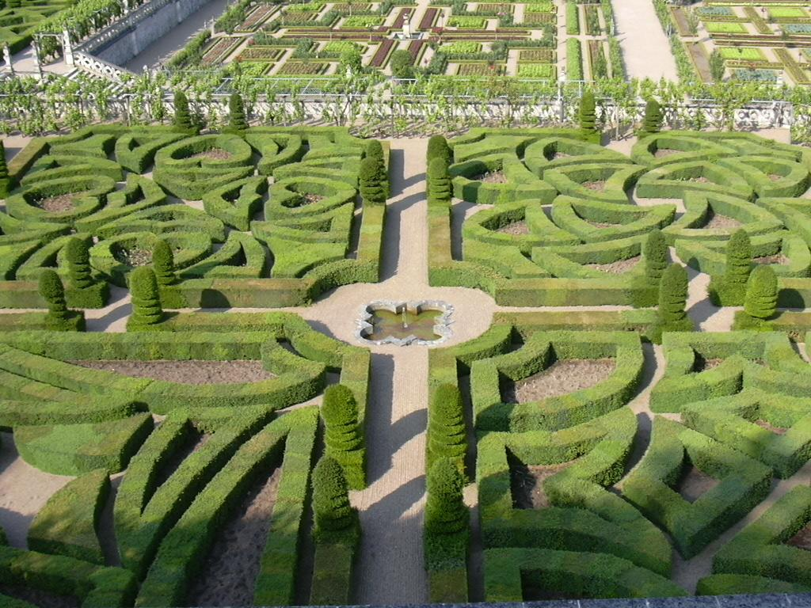
Notes:
Parc Chateau de Villandry

Slide 67
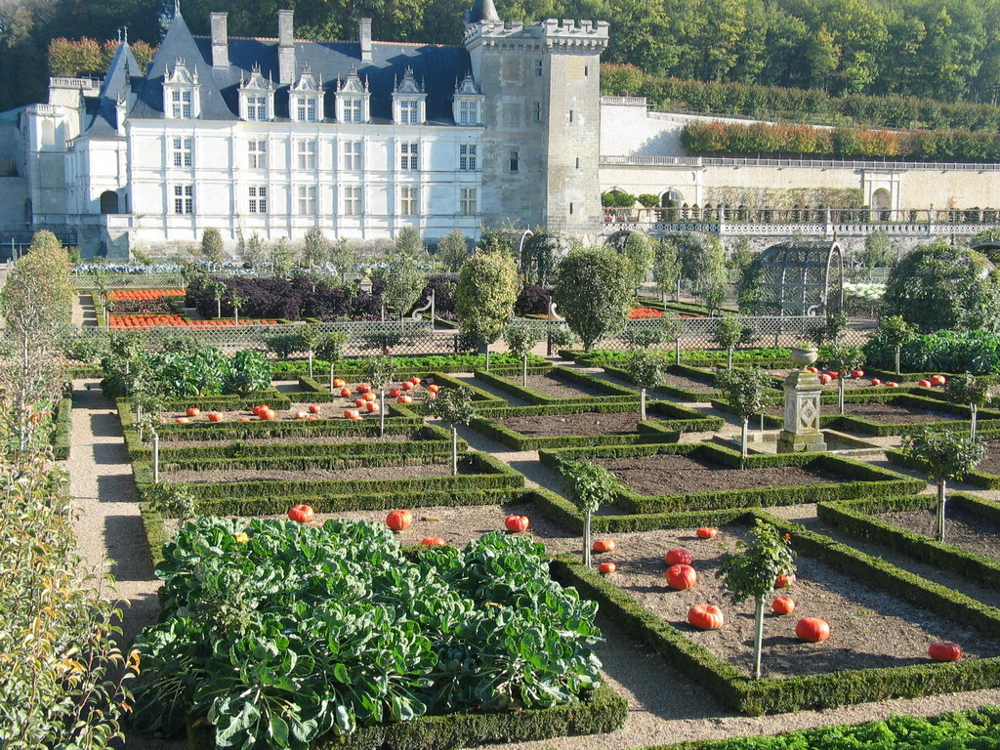
Notes:
Parc Chateau de Villandry

Slide 68
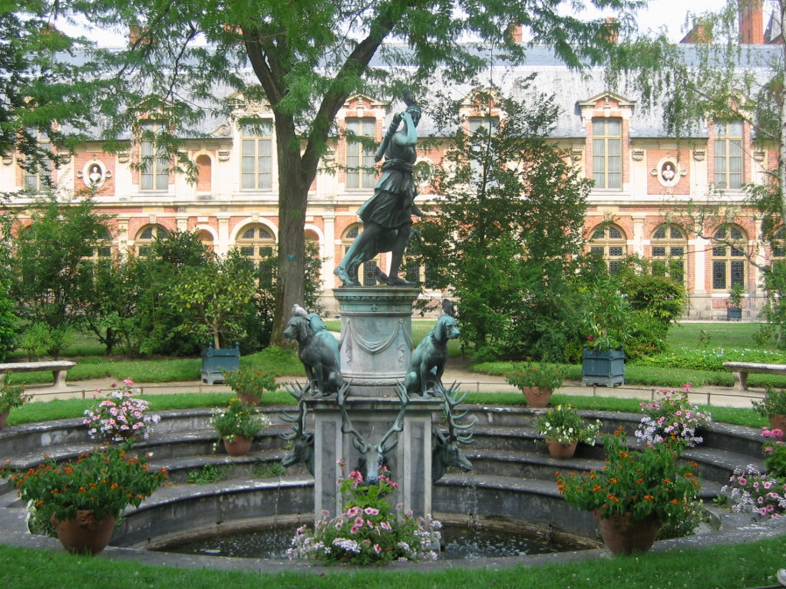
Notes:
Chateau de Fontainbleau.-Fuente de Diana

Slide 69
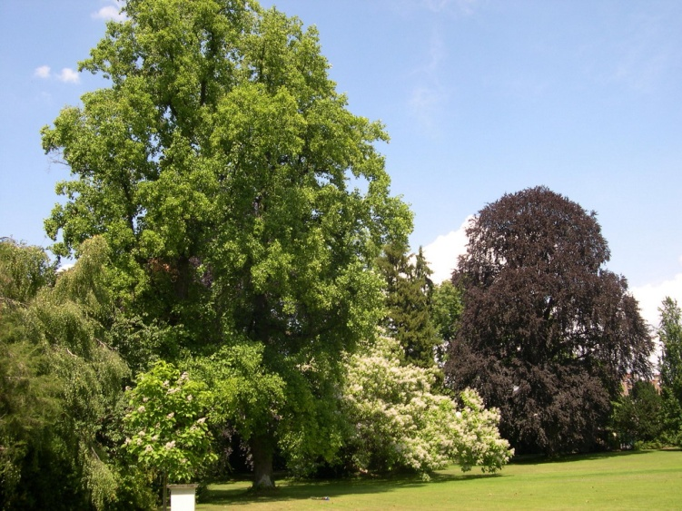
Notes:
Chateau de Fontainbleau.

Slide 70
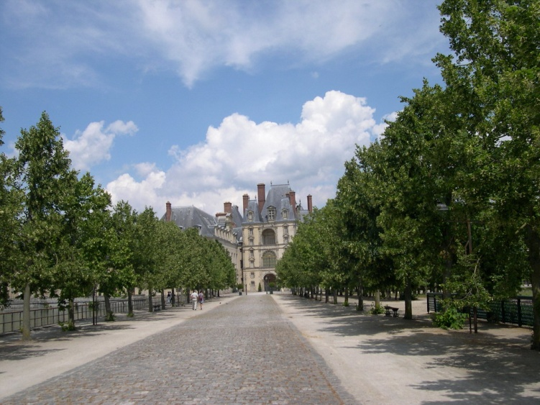
Notes:
Chateau de Fontainbleau.

Slide 71
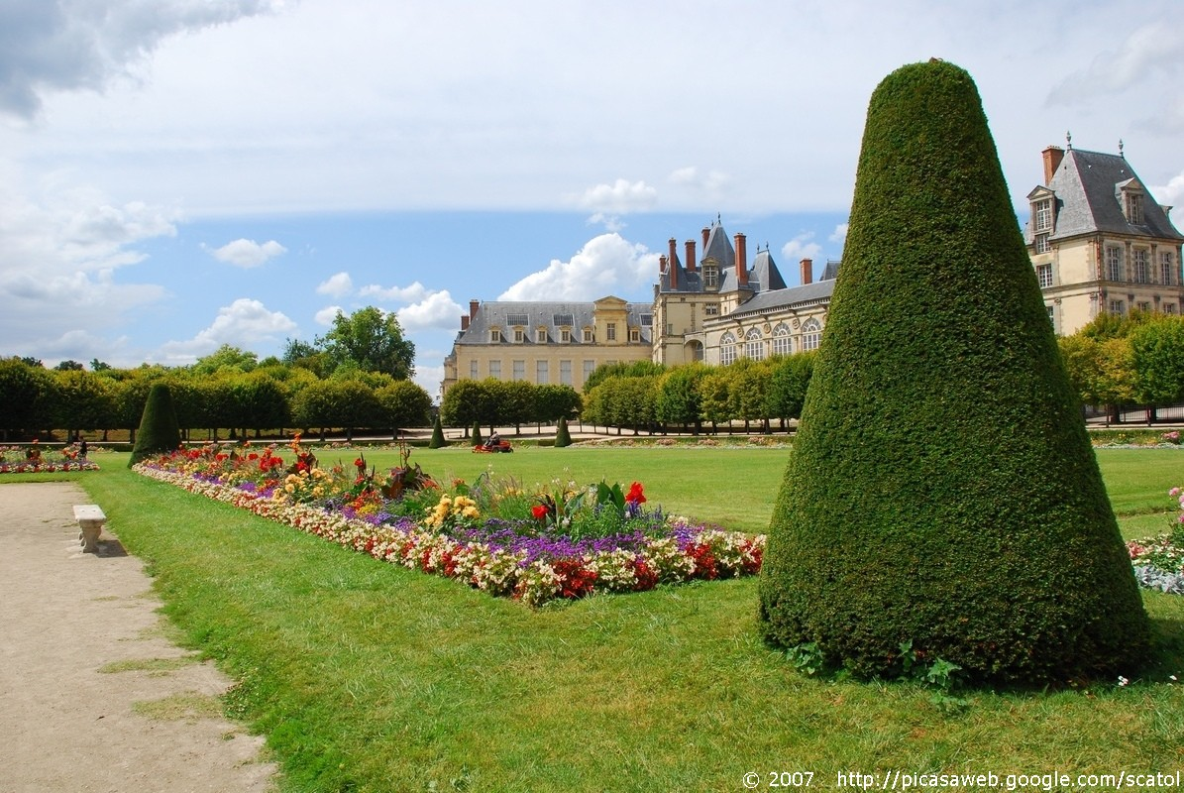
Chateau de Fontainbleau.
Notes:
Chateau de Fontainbleau.

Slide 72
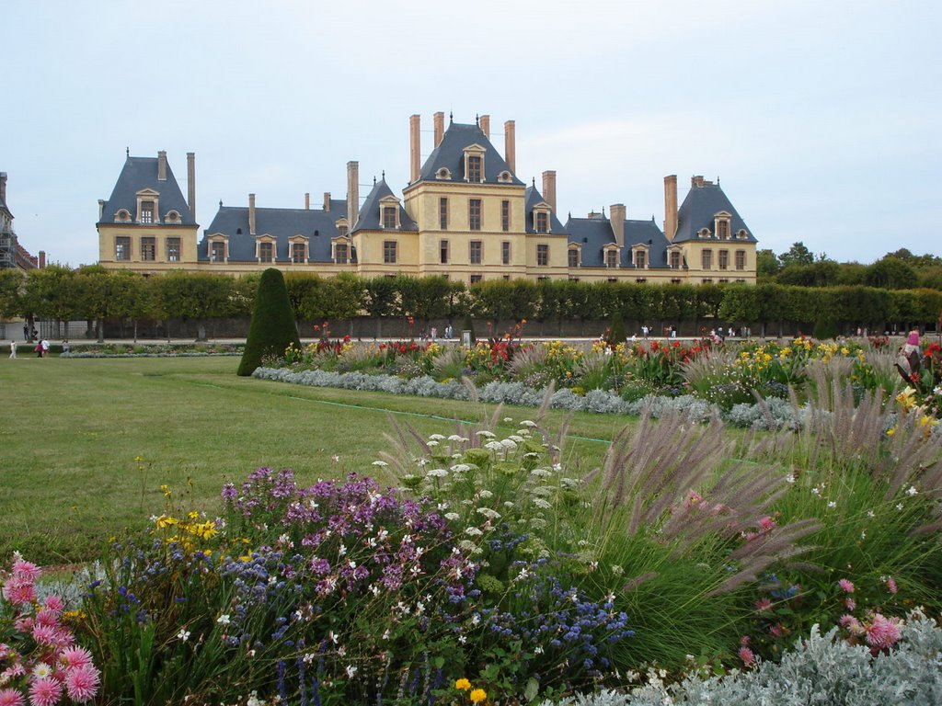
Notes:
Chateau de Fontainbleau.

Slide 73
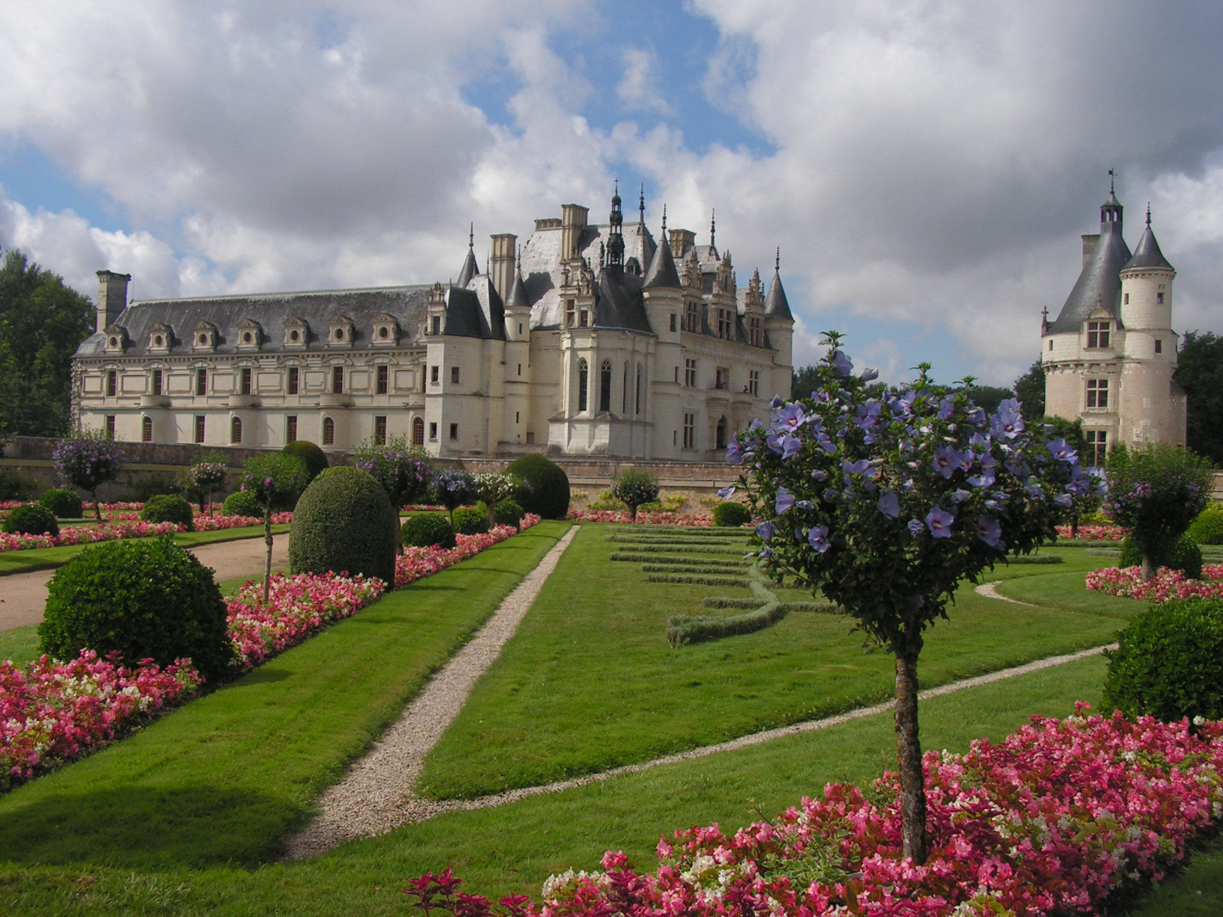
Notes:
Chateau de Chenonceaux

Slide 74
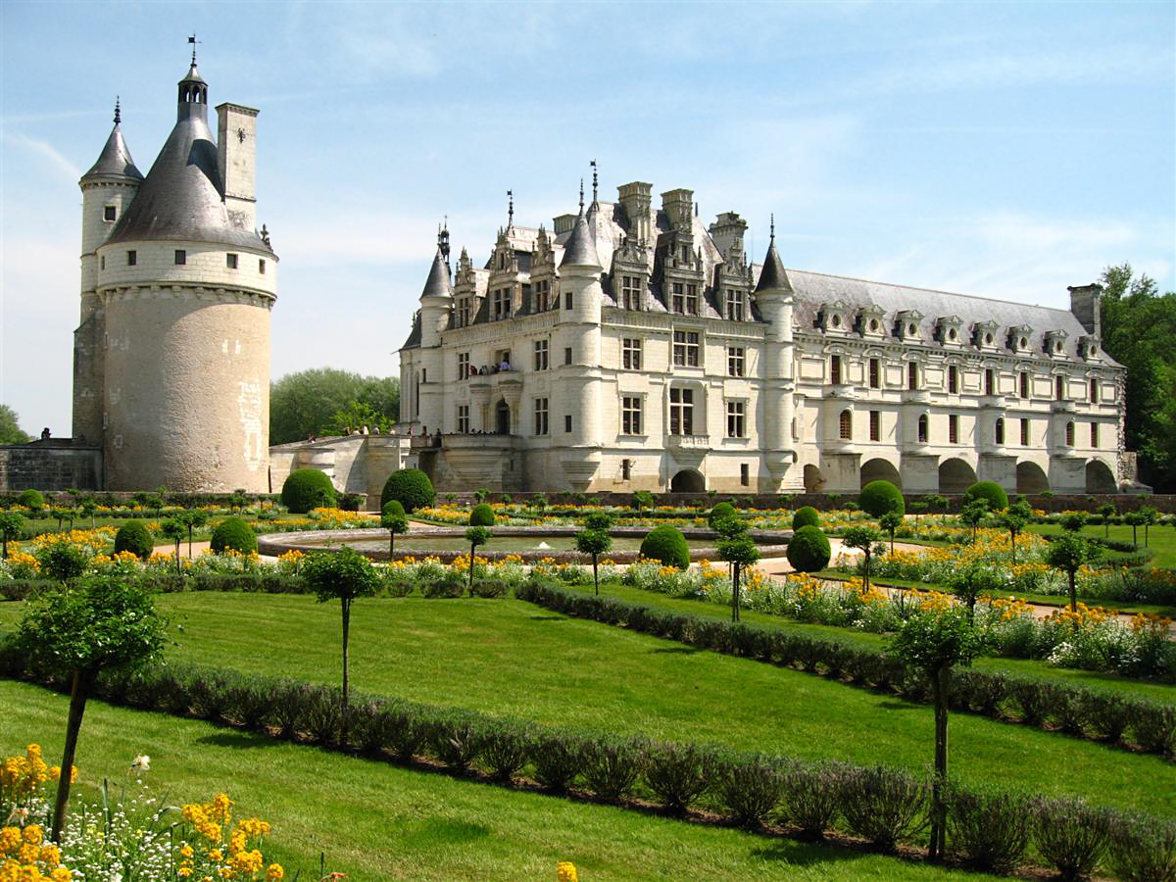
Notes:
Chateau de Chenonceaux

Slide 75
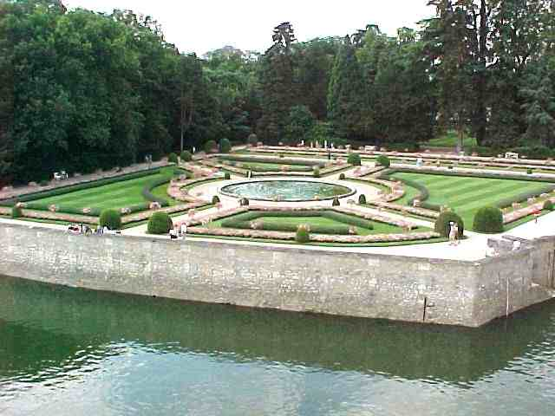

Slide 76
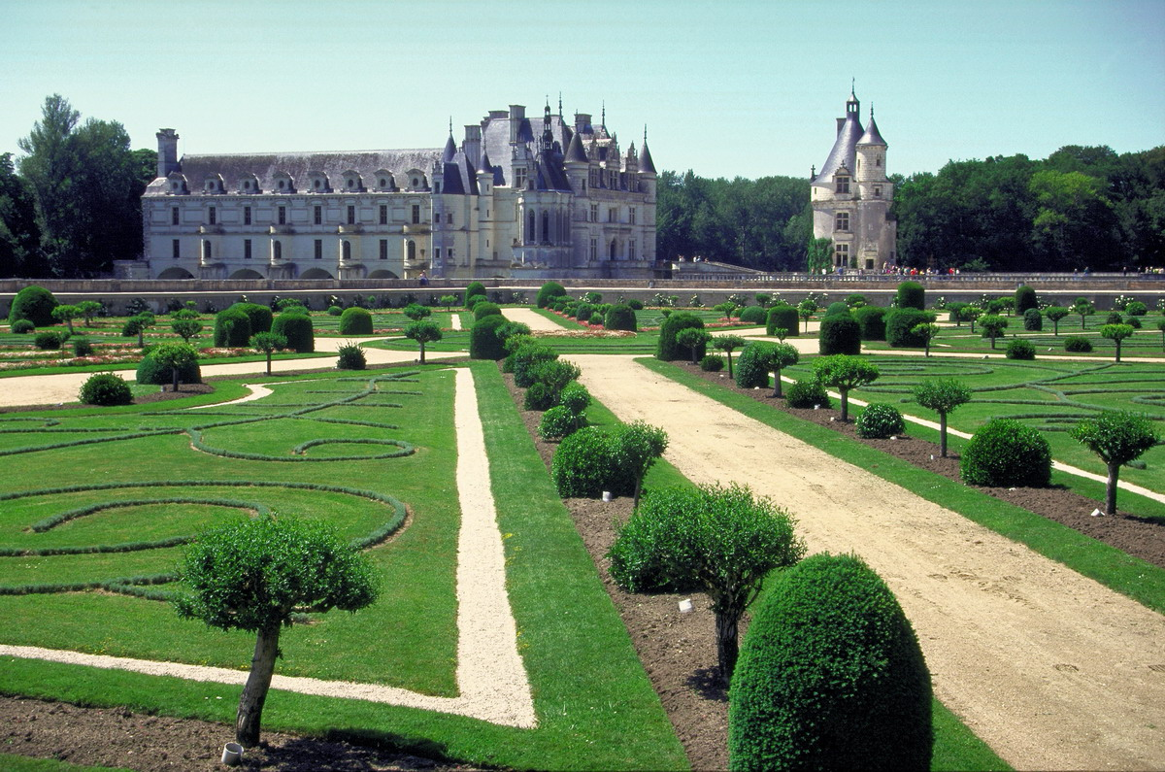
Notes:
Chateau de Chenonceaux

Slide 77
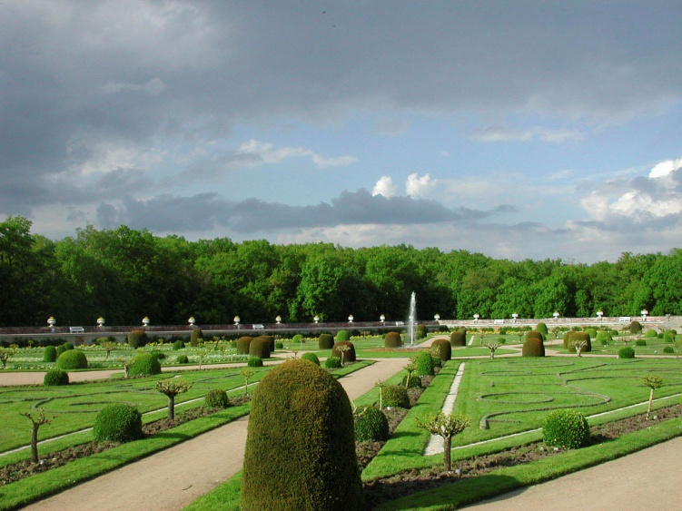
Notes:
Chateau de Chenonceaux

Slide 78
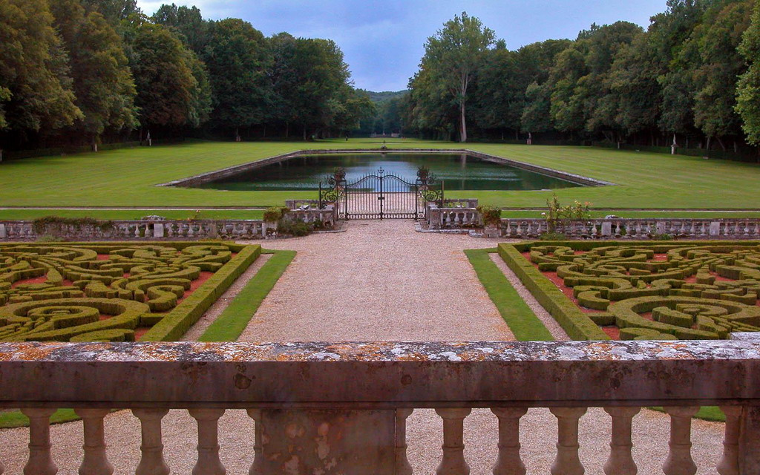
Notes:
Chateau de Courances.

Slide 79
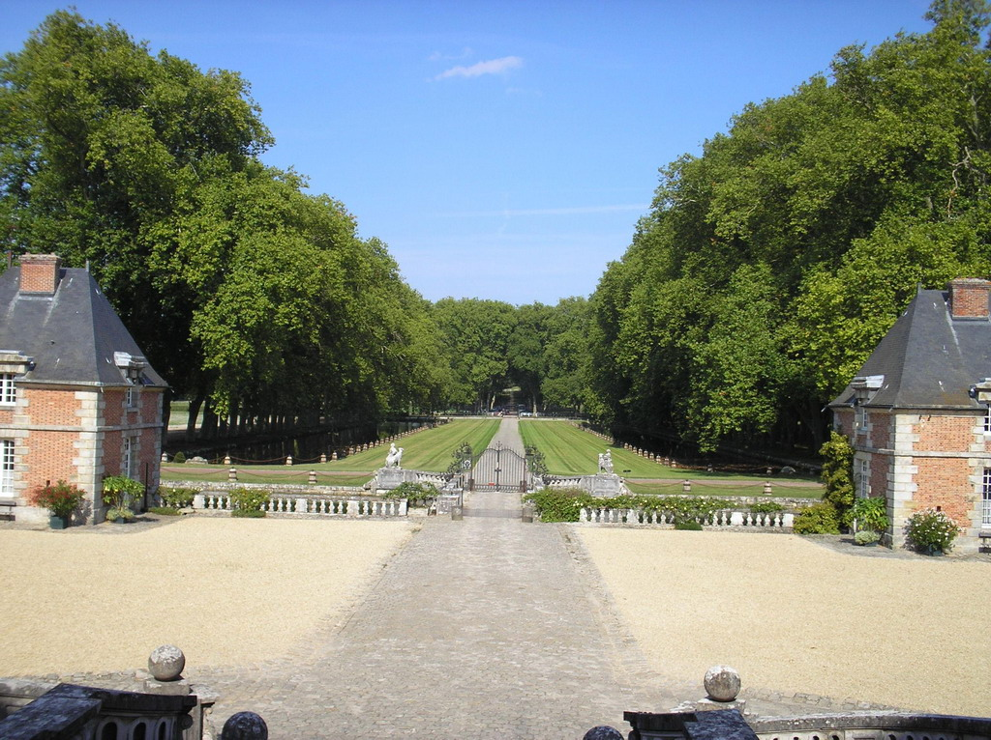
Notes:
Chateau de Courances.

Slide 80
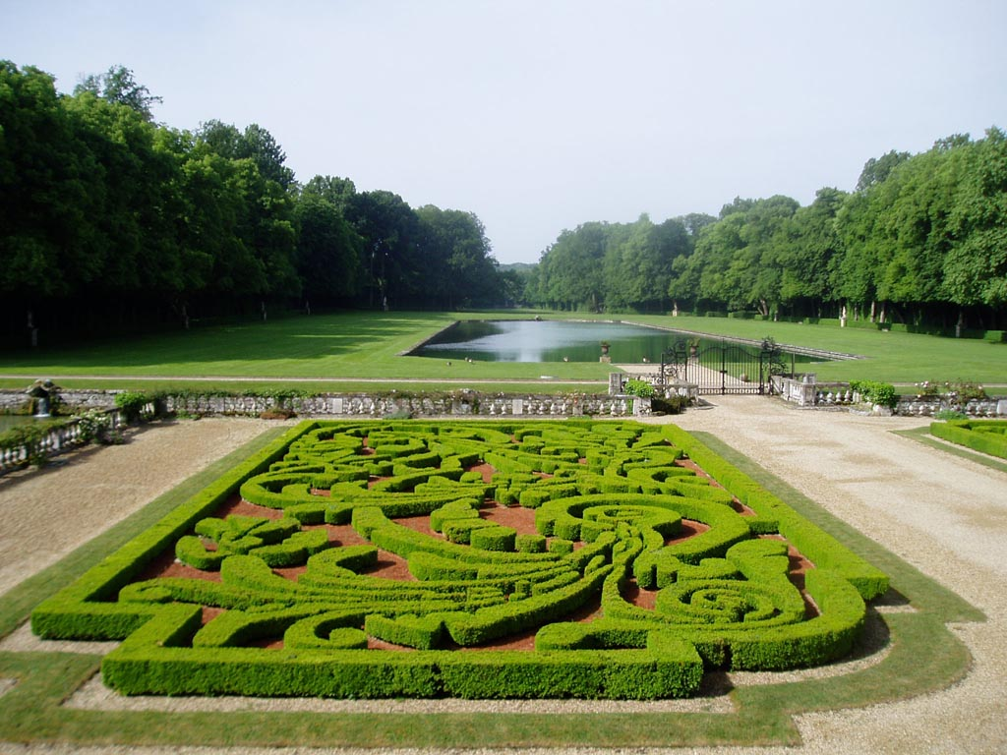
Notes:
Chateau de Courances.

Slide 81
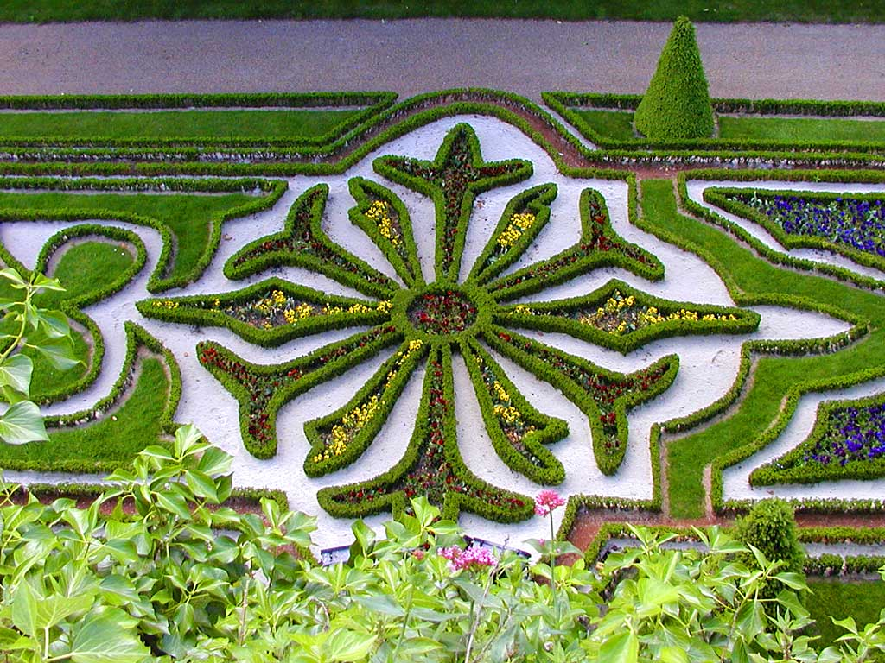
Notes:
Chateau de Courances.

Slide 82
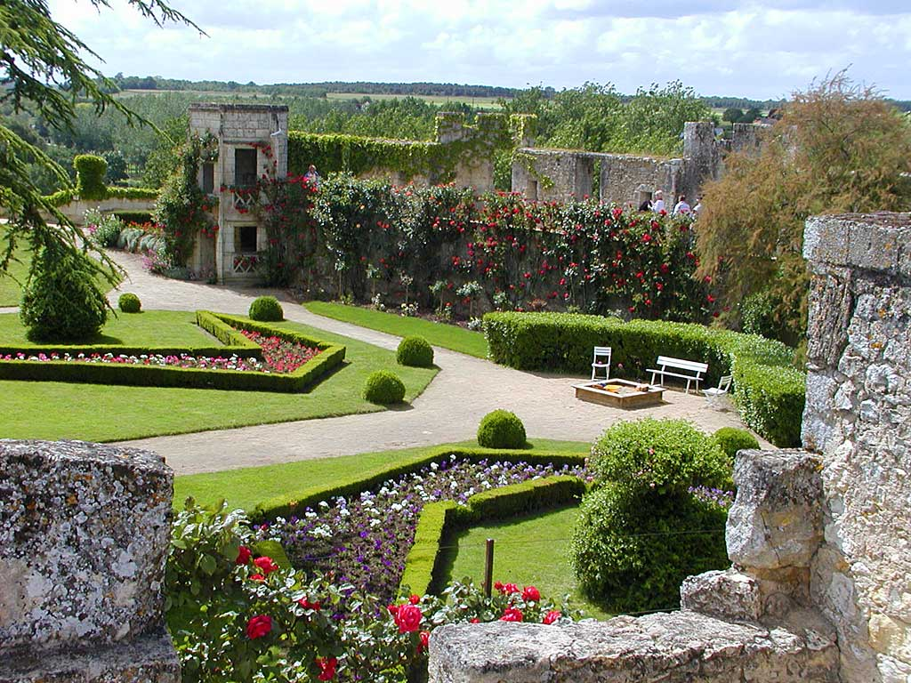
Notes:
Chateau de Courances.

Slide 83

Notes:
Chateau de Breteuil

Slide 84
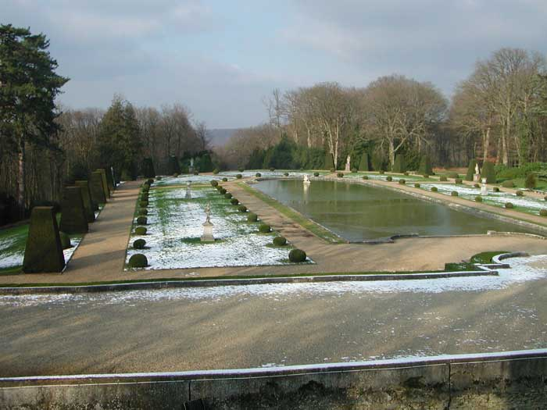
Notes:
Chateau de Breteuil

Slide 85
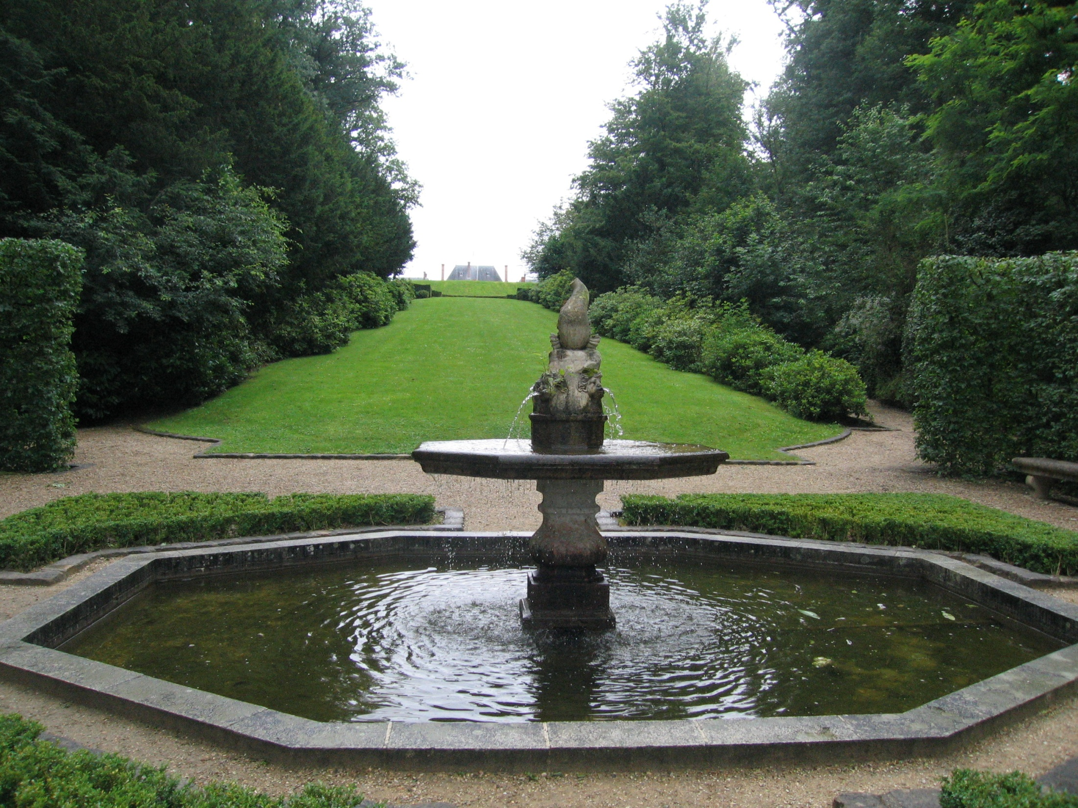
Notes:
Chateau de Breteuil

Slide 86
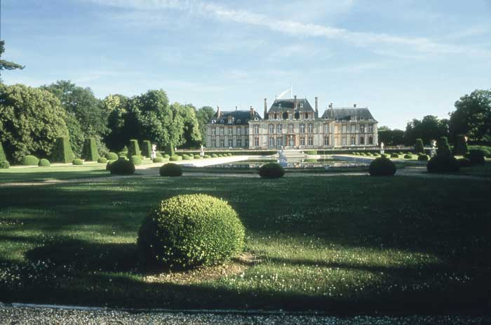
Notes:
Chateau de Breteuil

Slide 87

Notes:
Chateau de Breteuil

Slide 88
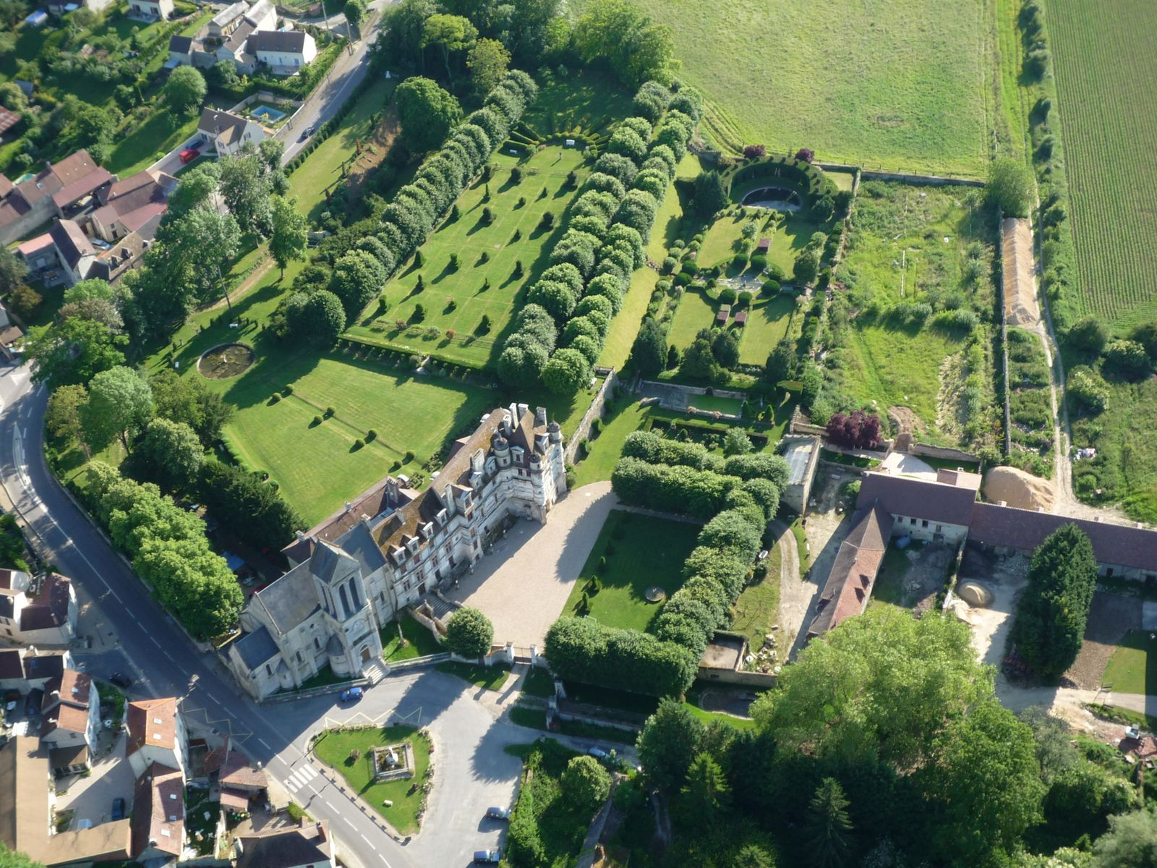
Notes:
Chateau d'Ambleville

Slide 89
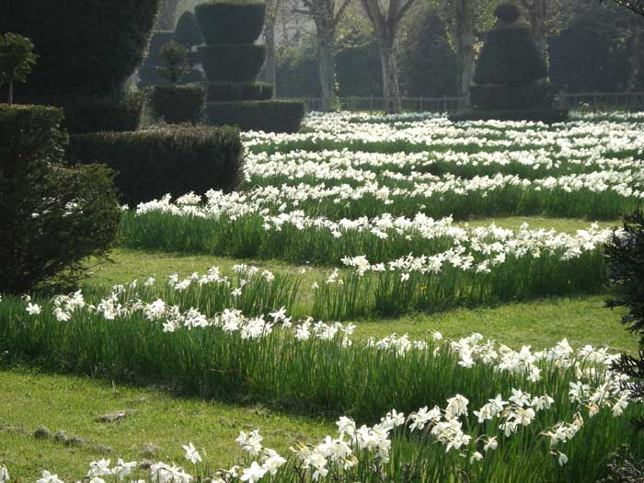
Notes:
Chateau d'Ambleville

Slide 90
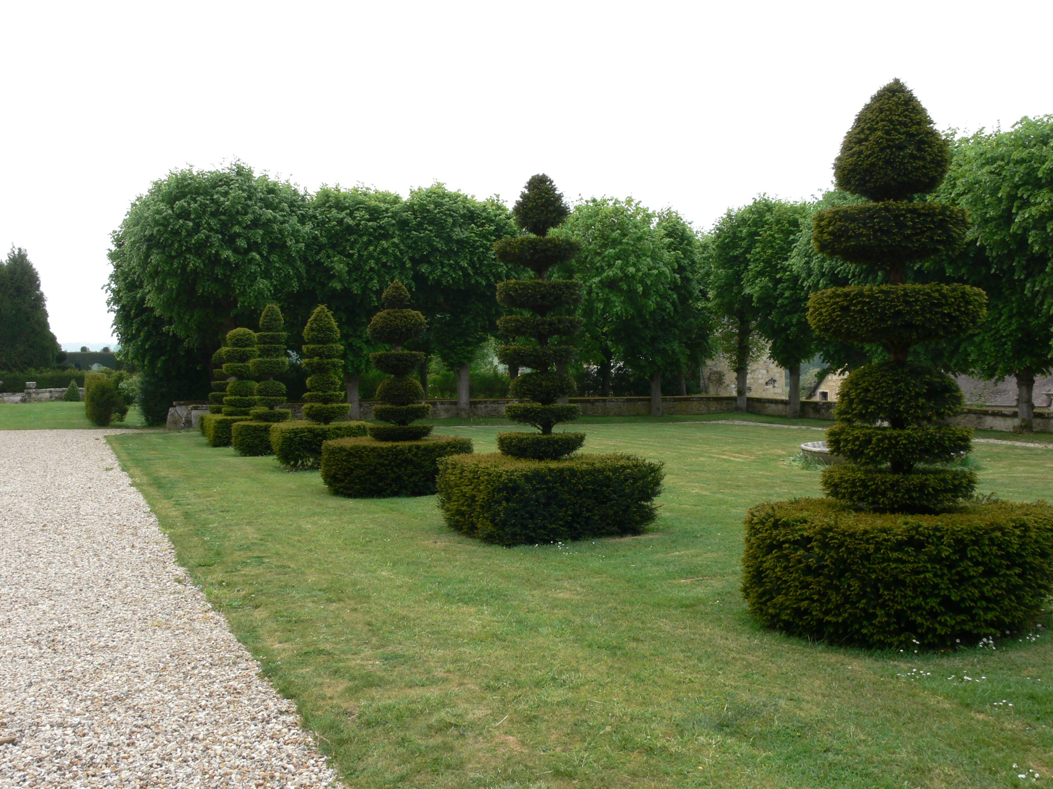
Notes:
Chateau d'Ambleville

Slide 91
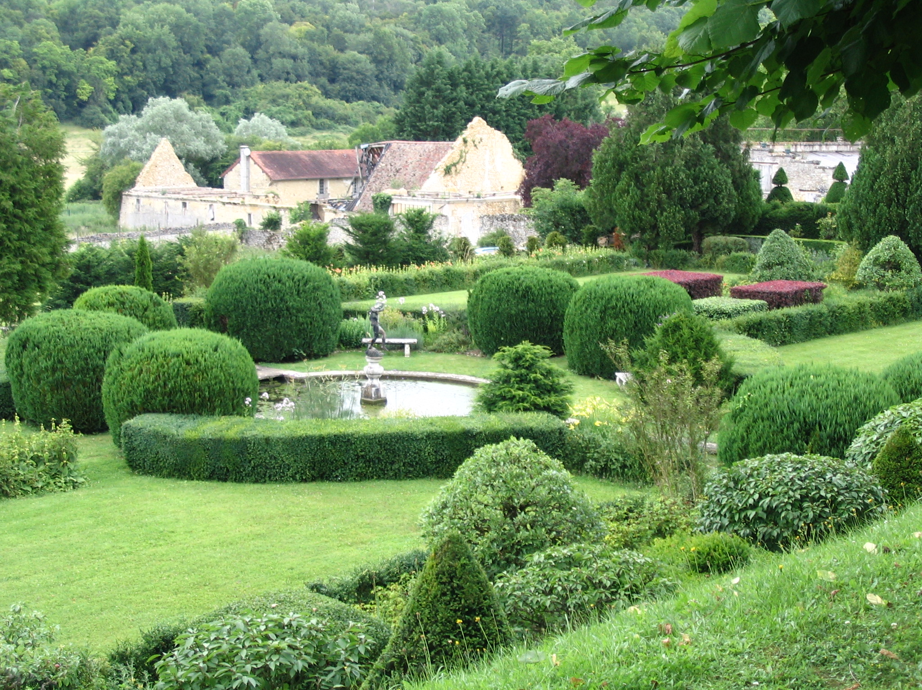
Notes:
Chateau d'Ambleville

Slide 92
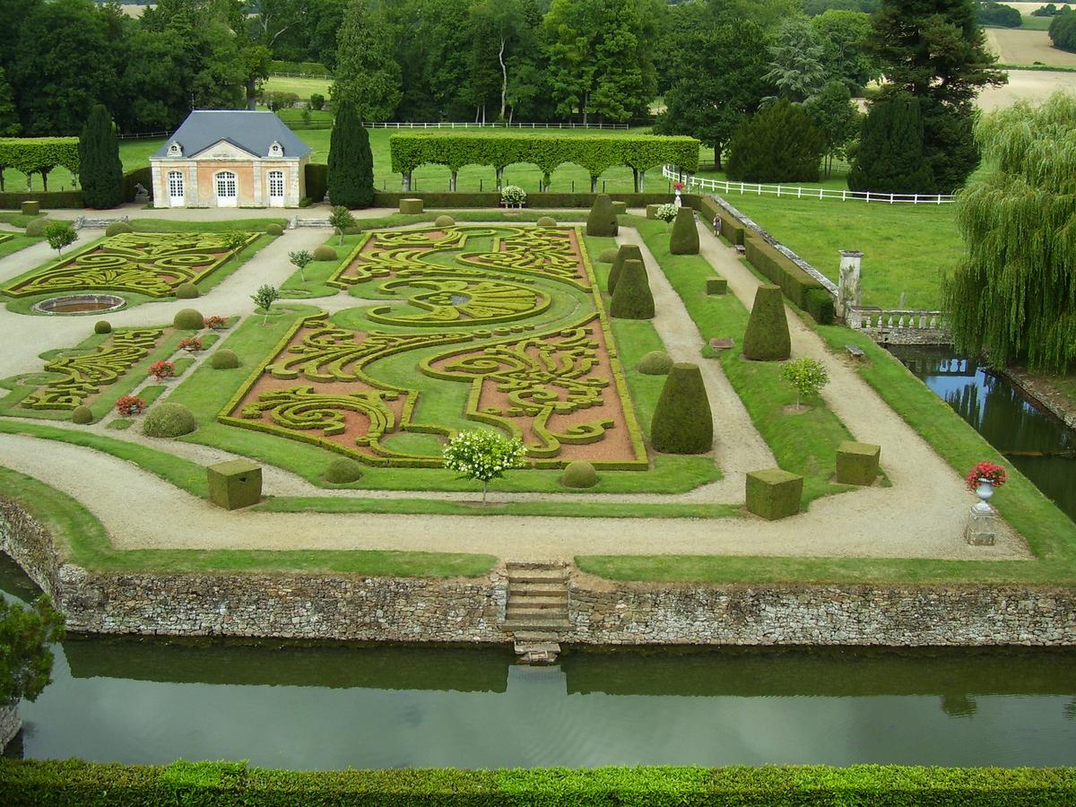
Notes:
Chateau de Sassy.

Slide 93
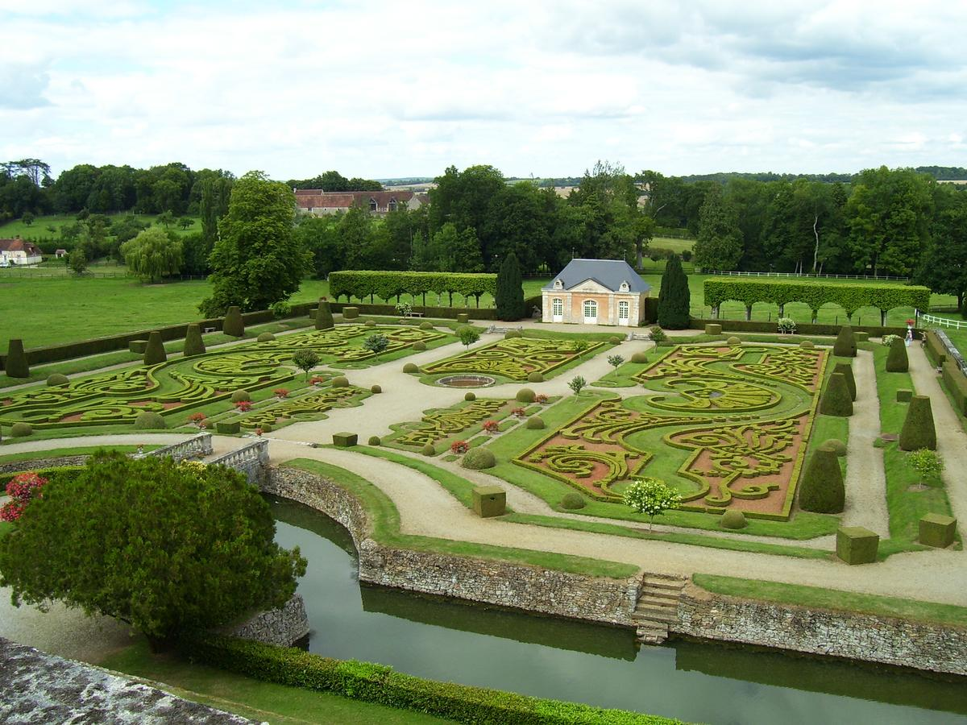
Notes:
Chateau de Sassy.

Slide 94
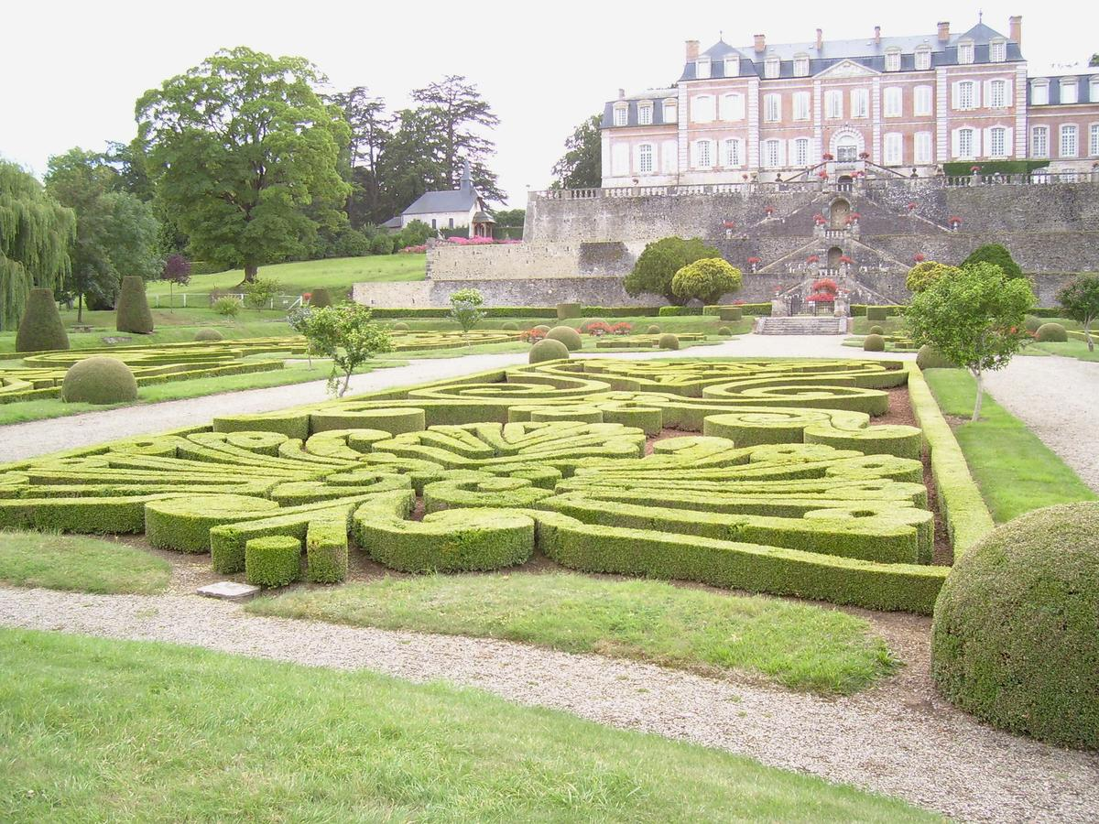
Notes:
Chateau de Sassy.

Slide 95
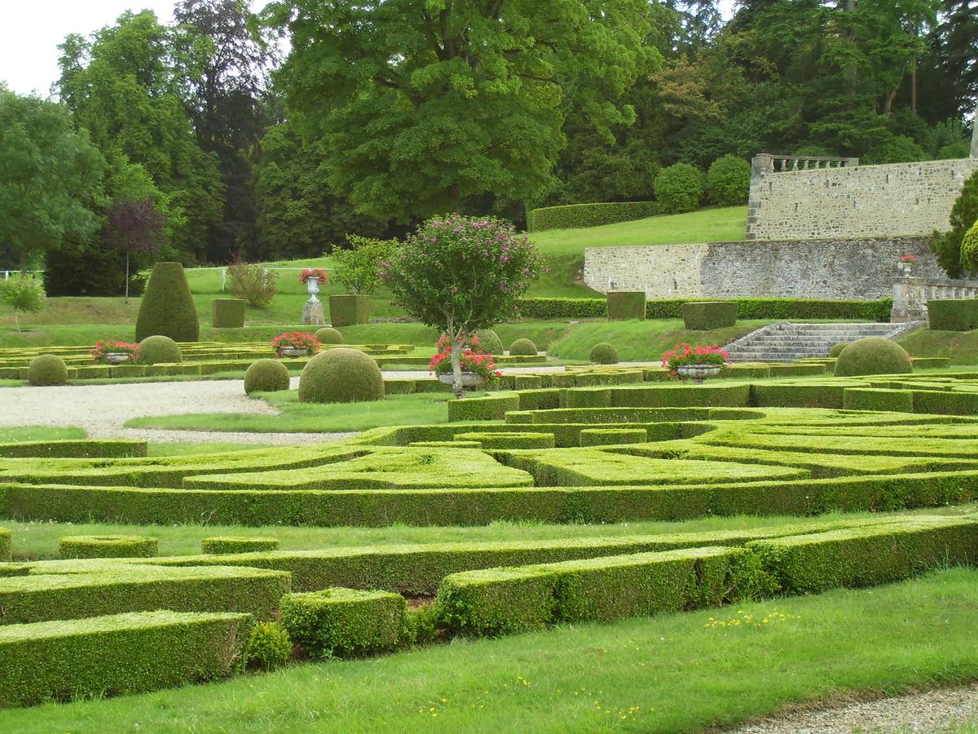
Notes:
Chateau de Sassy.

Slide 96

Notes:
Chateau de Sassy.

Slide 97

Notes:
Auvers-sur-Oise.

Slide 98

Notes:
Auvers-sur-Oise.

Slide 99

Notes:
Auvers-sur-Oise.

Slide 100

Notes:
Auvers-sur-Oise.

Slide 101

Notes:
Auvers-sur-Oise.

Slide 102

Notes:
Albi.-Jardins de la Berbie

Slide 103


Slide 104

Notes:
Château de Brécy.

Slide 105

Notes:
Château de Brécy.

Slide 106

Notes:
Château de Brécy.

Slide 107

Notes:
Chateau_de_Hautefort

Slide 108

Notes:
Chateau_de_Hautefort

Slide 109

Notes:
Chateau_de_Hautefort

Slide 110

Notes:
Chateau_de_Hautefort

Slide 111

Notes:
Domaine of Villarceaux.

Slide 112

Notes:
Domaine of Villarceaux.

Slide 113

Domaine of Villarceaux.
Notes:
Domaine of Villarceaux.

Slide 114

Domaine of Villarceaux.
Notes:
Domaine of Villarceaux.

Slide 115

Notes:
Gardens of la Chatonnière

